Slide 1
EKF2
姿态与高度的估测

Slide 2
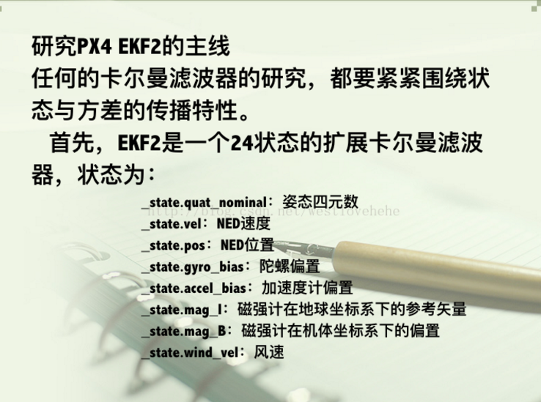

Slide 3
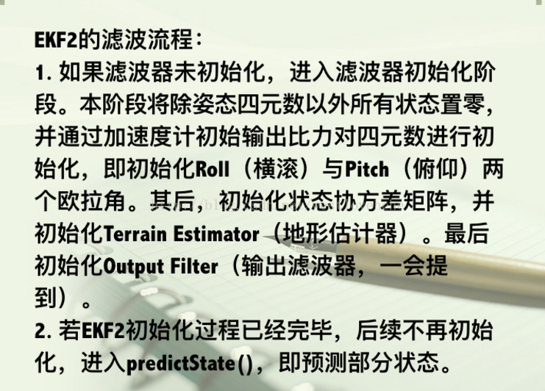

Slide 4
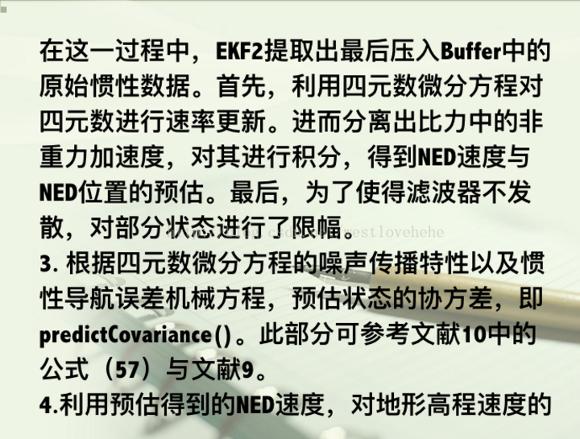

Slide 5
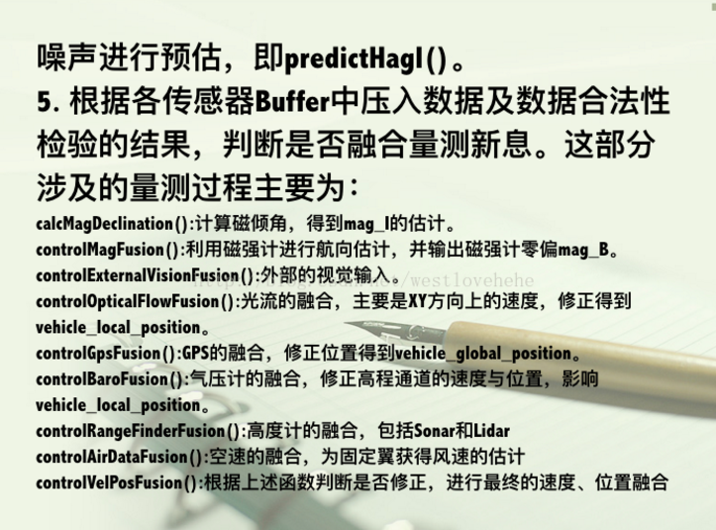

Slide 6


Slide 7
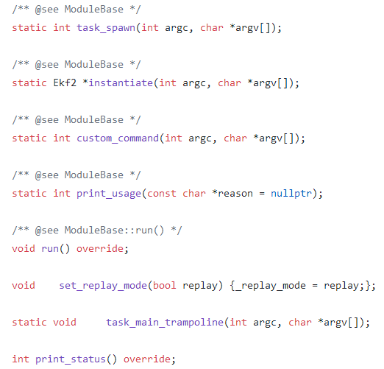
class Ekf2 : public control::SuperBlock, public ModuleBase<Ekf2>
Public：

Slide 8
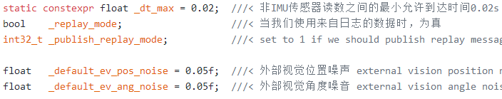


class Ekf2 : public control::SuperBlock, public ModuleBase<Ekf2>
class Ekf2 : public control::SuperBlock, public ModuleBase<Ekf2>
Private：
Private：

Slide 9
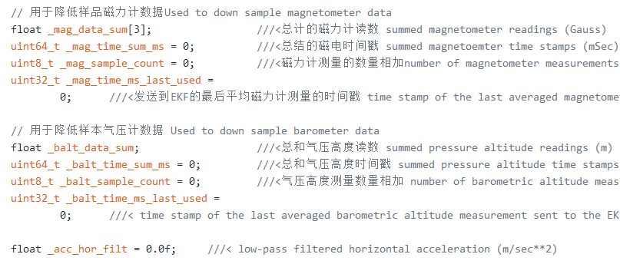
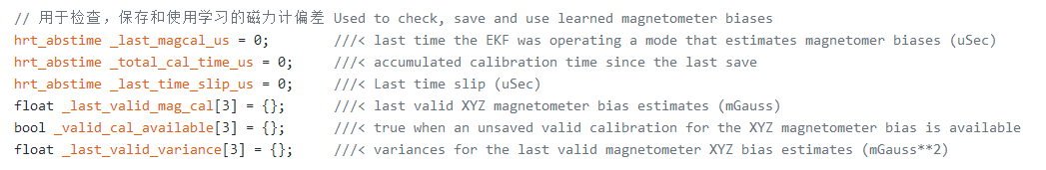
class Ekf2 : public control::SuperBlock, public ModuleBase<Ekf2>
Private：

Slide 10
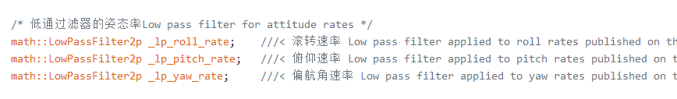
class Ekf2 : public control::SuperBlock, public ModuleBase<Ekf2>
Private：
用于校正气压计数据的位置错误 过程噪音 控制磁力计 测量源控制 测距仪 视觉估计
光流 传感器所在位置 控制空中速度和侧滑 输出预测滤波器时间常数 IMU打开偏置参数IMU
空速模式参数 EKF保存XYZ(轴)磁力计偏置值
静压位置误差校正
等…一系列参数的定义

Slide 11


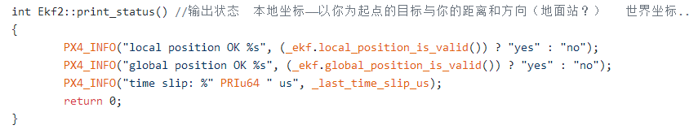
class Ekf2 : public control::SuperBlock, public ModuleBase<Ekf2>
对所定义的变量进行初始化 如：
输出状态

Slide 12
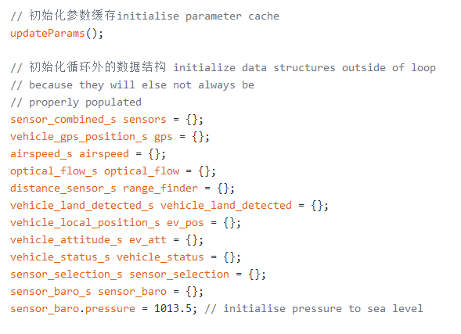
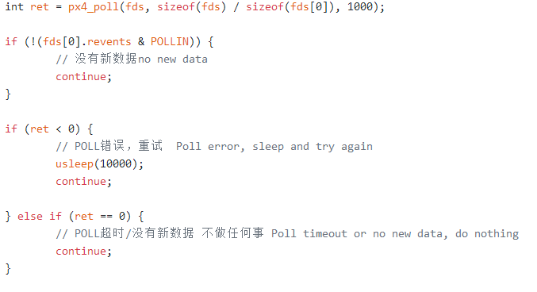
class Ekf2 : public control::SuperBlock, public ModuleBase<Ekf2>
运行：
Poll？

Slide 13
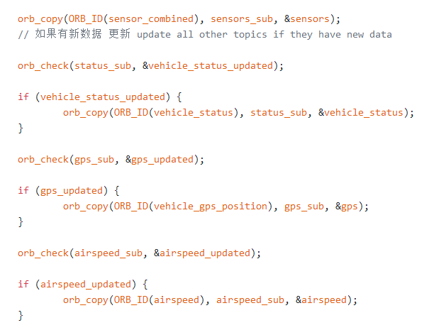
class Ekf2 : public control::SuperBlock, public ModuleBase<Ekf2>
运行 检查是否有更新信息，若更新则覆盖掉原有数据
其他更新信息还有光流、位置、高度等等

Slide 14
class Ekf2 : public control::SuperBlock, public ModuleBase<Ekf2>
运行：
读取磁力计/气压计/gps/外部视觉系统中的数据，对相应信息进行更改
运行EKF更新并输出
发布估算器状态/更新状态
若在replay模式下 replay不等待更新（发布一个零时间戳的高度）
发布ekf2_timestamps（使用0.1 ms相对时间戳）
在重播模式下发布replay消息

Slide 15
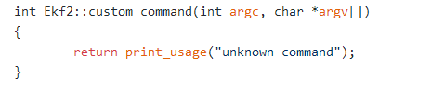
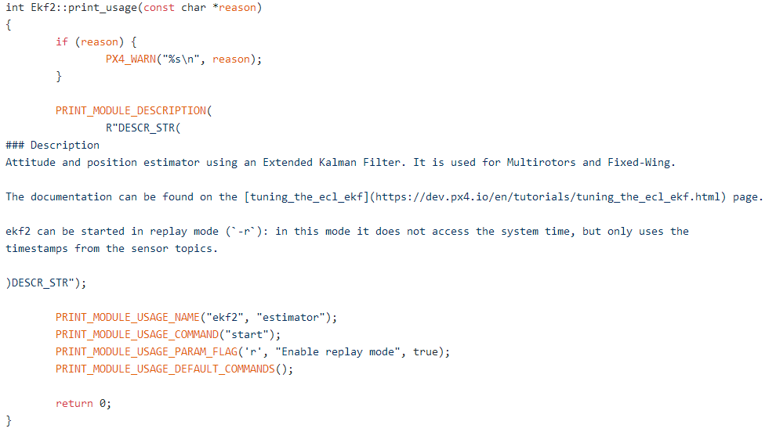
class Ekf2 : public control::SuperBlock, public ModuleBase<Ekf2>
Custom_command：
print_usage:

Slide 16
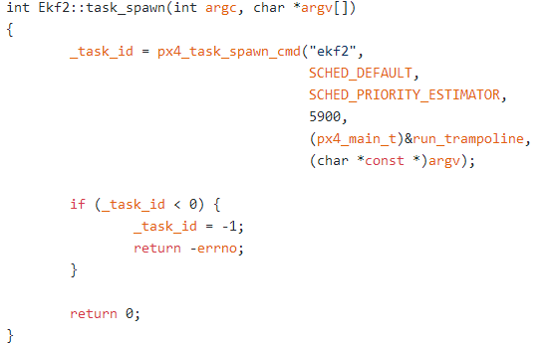
class Ekf2 : public control::SuperBlock, public ModuleBase<Ekf2>
task_spawn:

